Slide 1

Hvordan kan AI hjælpe os med programmering?
Informatik C, lektion 2

Slide 2
Agenda
ℹ️ Introduktion – 15 minutter
👫 Øvelse 1 – Brug AI til at rette fejl i kode – 15 minutter
💬 Opsamling – 5-10 minutter
☕️ Pause – 5-10 minutter
👫 Start på App-udvikling med AI – 25 minutter
🧠 Afrunding – 5 minutter

Slide 3

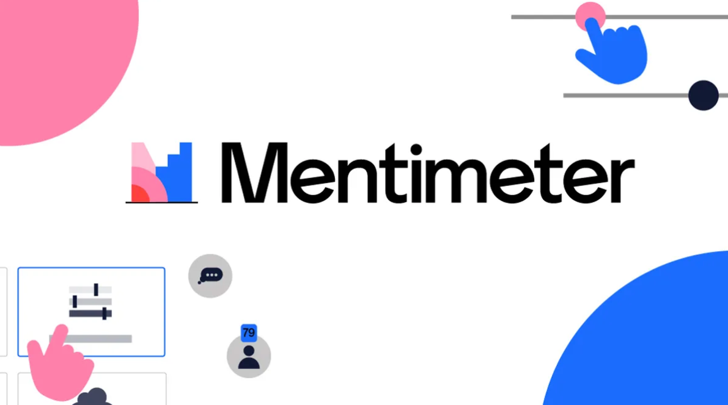
Deltag i Mentimeter
Gå til menti.com
🔹 Brug koden: 3465 7813

Slide 4
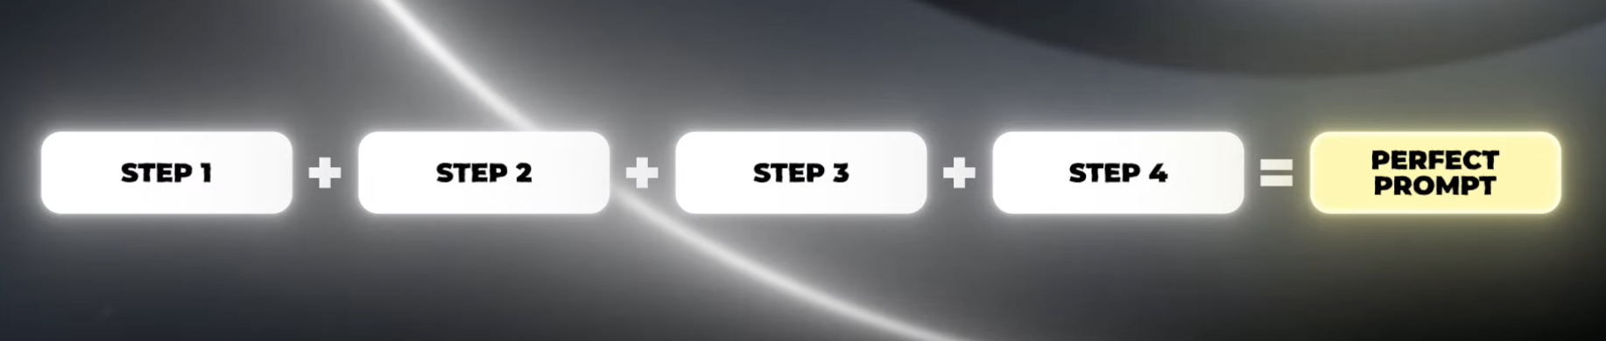
ChatGPT Prompting Guide
Trin 1) Kontekst: Hvilken situation/emne drejer det sig om?
Trin 2) Specifik information: Hvilke detaljer er vigtige?
Trin 3) Formål/mål: Hvad er det ønskede resultat?
Trin 4) Svarformat: Hvordan skal svaret præsenteres?

Slide 5
God prompt-struktur
Kontekst:
"Jeg er en HHX-elev, der lærer om grundlæggende programmering."
Specifik information:
"Jeg vil gerne forstå forskellen mellem variabler og funktioner i programmering, og hvordan de kan bruges sammen."
Formål/mål:
"Målet er at kunne forklare det enkelt til mine klassekammerater og bruge det i en lille kodeøvelse."
Svarformat:
"Giv en kort forklaring i punktopstilling samt et simpelt kodeeksempel i JavaScript, hvor en variabel bruges i en funktion."

Slide 6
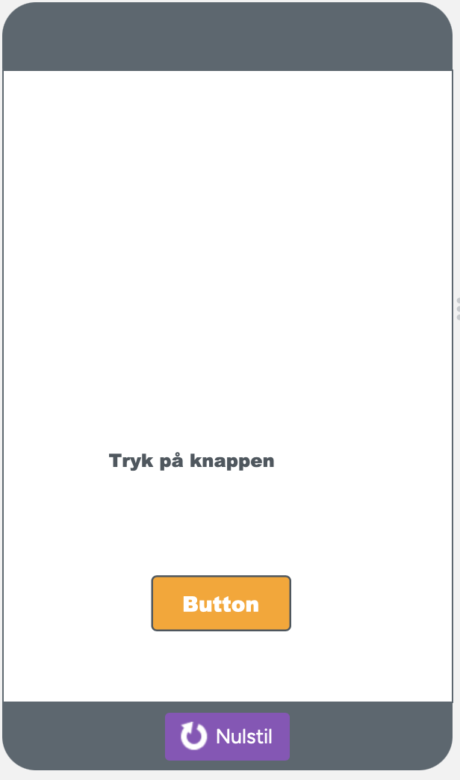
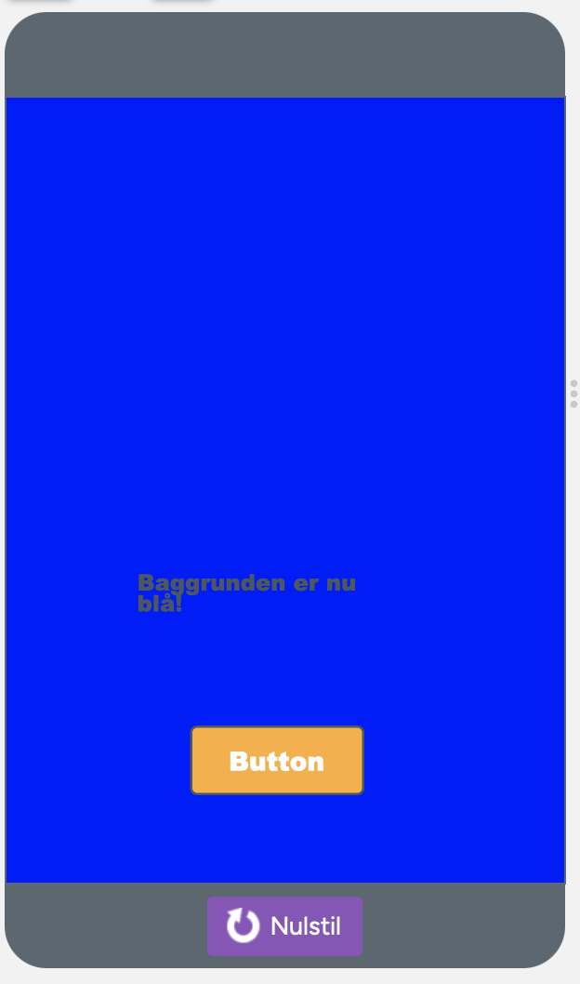
Øvelse 1: Brug AI til at rette fejl i kode
Skærmbillede 1
Skærmbillede 2
Opgavebeskrivelse:
Start med skærmbillede 1 – skærmen skal være hvid, og teksten skal sige "Tryk på knappen".
Kopiér koden nedenfor og indsæt den i ChatGPT. Bed AI om at finde og rette fejlene: onEvent("myButton", "click", function() { setProperty("screen1", "background-color", "blue"); if (getText("label1") == "Tryk på knappen") { setText("label1", "Baggrunden er nu blå!"; } });
Skriv en god prompt til AI, så du får en rettelse, der gør, at skærmbillede 2 vises, når du klikker på knappen.
Diskutér bagefter:
Hvordan rettede AI fejlene?
Gav AI en god forklaring?
Hvordan kunne vi evt. forbedre vores prompt?

Slide 7
💬 Opsamling

Slide 8
☕️ Pause

Slide 9
App-udvikling med AI
Opgave 1: "Dagens Madidé" ( niveau 1) Problemformulering: Mange unge mangler inspiration til, hvad de skal spise. Hvordan kan vi lave en simpel app, der giver dem en idé til dagens måltid? | Krav til appen: Appen skal have en startskærm med en velkomstbesked. Der skal være en knap, der viser en tilfældig madidé, når brugeren trykker på den. Madidéerne kan være enkle (fx "Pasta med tomatsovs" eller "Havregrød med frugt"). (Ekstra for dem, der vil udfordre sig selv): Tilføj billeder af retterne, emojis eller andre ønskede tilføjelser.
Opgave 2: "Quiz-app" (Niveau 2) Problemformulering: Mange unge kan godt lide quizzer. Hvordan kan vi lave en simpel quiz-app, hvor brugeren kan svare på et spørgsmål og få at vide, om de har svaret rigtigt eller forkert? | Krav til appen: Appen skal have en velkomstskærm med en startknap. Når brugeren starter quizzen, skal der vises et spørgsmål med tre svarmuligheder (knapper). Hvis brugeren trykker på det rigtige svar, vises en "Rigtigt!"-besked. Hvis brugeren trykker forkert, vises en "Forkert, prøv igen!"-besked. (Ekstra for dem, der vil udfordre sig selv): Lav flere spørgsmål og få quizzen til at skifte spørgsmål, når brugeren svarer rigtigt.
Opgave 3: "Reaktionstest" (Niveau 3) Problemformulering: Mange unge bruger tid på spil og konkurrencer. Hvordan kan vi lave en simpel app, der tester deres reaktionstid? | Krav til appen: Appen har en "Start"-knap, der starter en timer. Efter et tilfældigt tidsinterval (fx mellem 2-5 sekunder) skifter baggrunden farve, og brugeren skal trykke så hurtigt som muligt. Appen viser brugerens reaktionstid i millisekunder. (Ekstra for dem, der vil udfordre sig selv): Tilføj en "High Score"-funktion, der gemmer den hurtigste tid.

Slide 10
App-udvikling med AI
Problemformulering: Unge bruger apps til mange forskellige ting i deres hverdag. Hvordan kan vi designe en simpel app, der løser et problem, vi selv vælger? | Krav til appen: Vælg en problemstilling, som du synes er relevant for unge. Lav en simpel app i App Lab, der forsøger at løse problemet. Appen skal mindst have: En startskærm med en kort beskrivelse af, hvad den gør. Knapper, tekstfelter eller andre funktioner, der gør den brugbar. (Ekstra for dem, der vil udfordre sig selv): Lav en plan for, hvordan appen kunne videreudvikles med flere funktioner.

Slide 11
🧠 Afrunding – 5 minutter

Slide 12
Eksempler på AI-værktøjer til kodning
ChatGPT – Kan forklare kode, foreslå løsninger og hjælpe med debugging.
GitHub Copilot – Integreret i kodeeditorer, genererer kode og hjælper med autokomplettering.
ChatSonic – GPT-4 baseret chatbot med internetadgang, god til opdateret kodningshjælp.
Bing Chat – AI fra Microsoft, kan hjælpe med kodning og søge i dokumentation.
Google Bard – Google’s AI, understøtter flere programmeringssprog og hjælper med kodning.
Nova – AI-chatbot, der assisterer med programmering og generelle kodningsspørgsmål.
Frank – AI Chat Assistant – Kan debugge kode og hjælpe med problemløsning.
GPTutor – En Visual Studio Code-udvidelse, der forklarer kode og hjælper med debugging.
ChatOn – En AI-assistent, der kan analysere og optimere kode.
SkoleGPT – AI designet til undervisning, hjælper elever med programmering på et pædagogisk niveau.

